Slide 1

PHÒNG GIÁO DỤC VÀ ĐÀO TẠO QUẬN LONG BIÊN
TRƯỜNG TIỂU HỌC GIANG BIÊN
CHÀO CÁC BẠN HỌC SINH LỚP 4
MĨ THUẬT

Slide 2
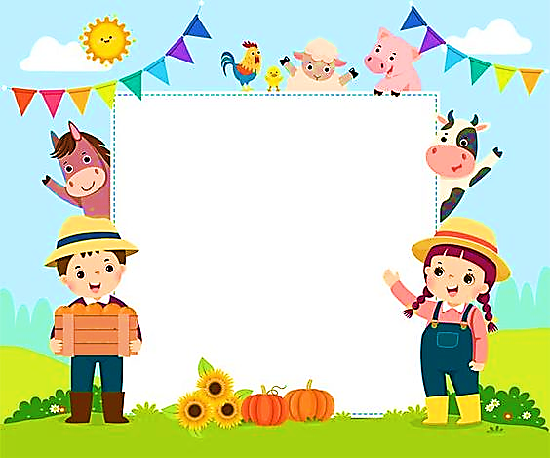
CHỦ ĐỀ 5
SỰ CHUYỂN ĐỘNG CỦA DÁNG NGƯỜI
TIẾT 3
SẮP XẾP DÁNG NGƯỜI THÀNH CHỦ ĐỀ

Slide 3

CHUẨN BỊ ĐỒ DÙNG
- Sách học Mĩ thuật.
- Sản phẩm tiết trước.
- Dây thép, vật liệu tìm được.

Slide 4


YÊU CẦU CẦN ĐẠT
- Khai thác được những hình ảnh, hoạt động của dáng người.
- Biết cách sắp xếp dáng người tạo thành chủ đề.
- Giới thiệu, nêu nhận xét và nêu được cảm nhận về
sản phẩm của mình với người thân.

Slide 5
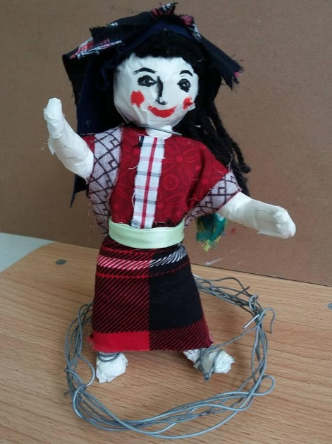
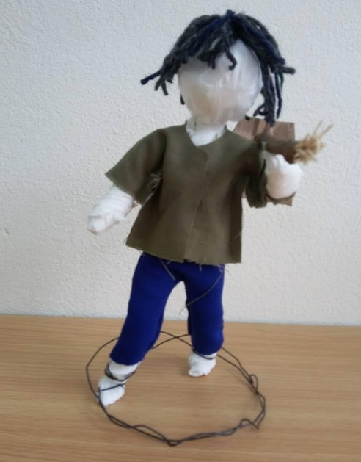
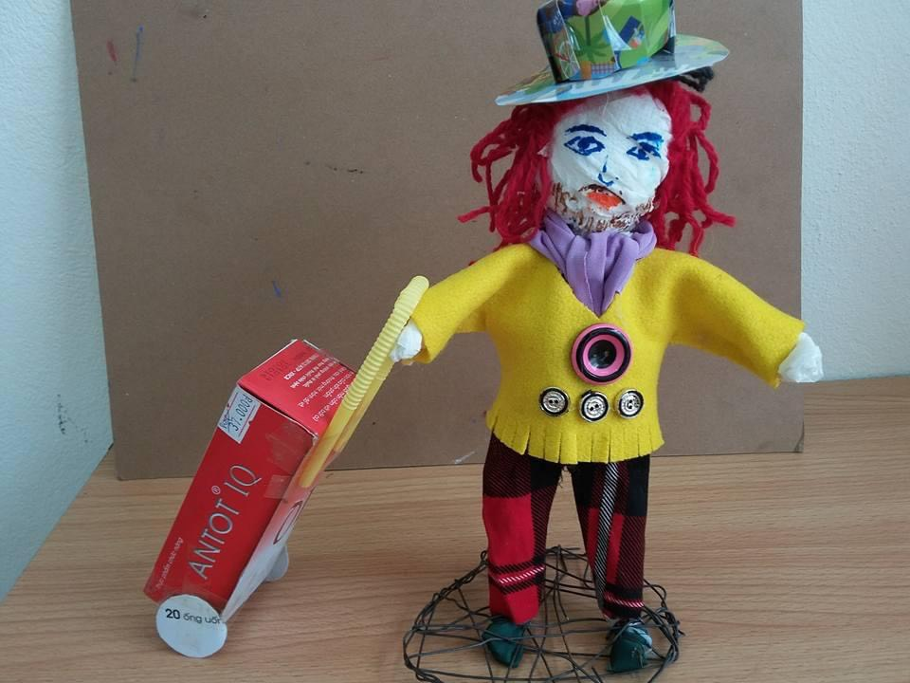
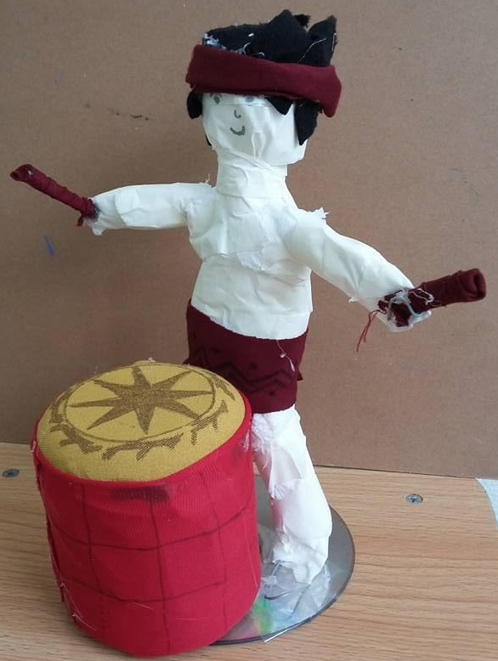
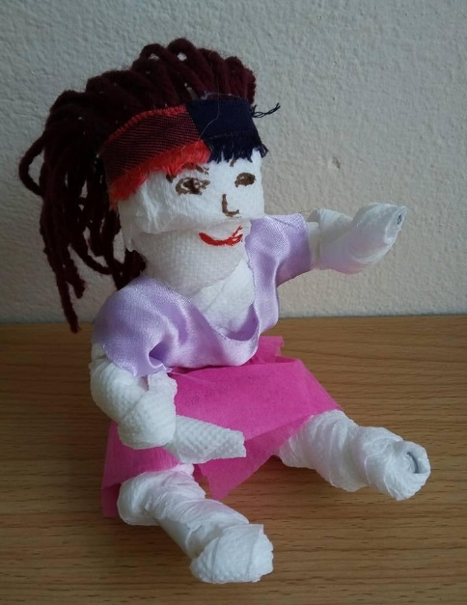
1. KHÁM PHÁ
- Các dáng người mô
phỏng hoạt động gì?
- Em sẽ làm gì để sản
phẩm tạo hình thêm sinh động ?

Slide 6
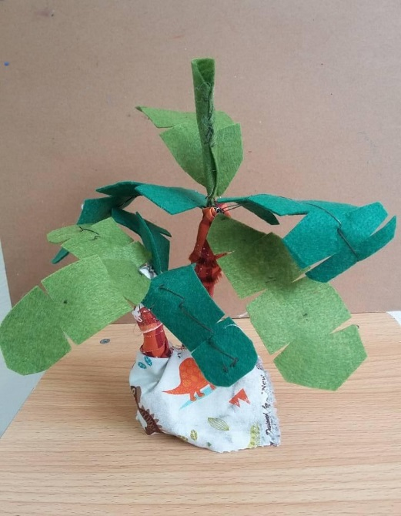
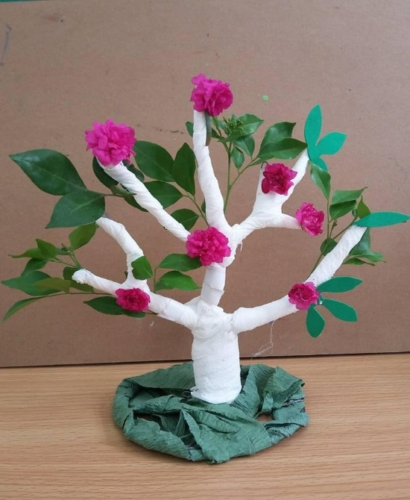
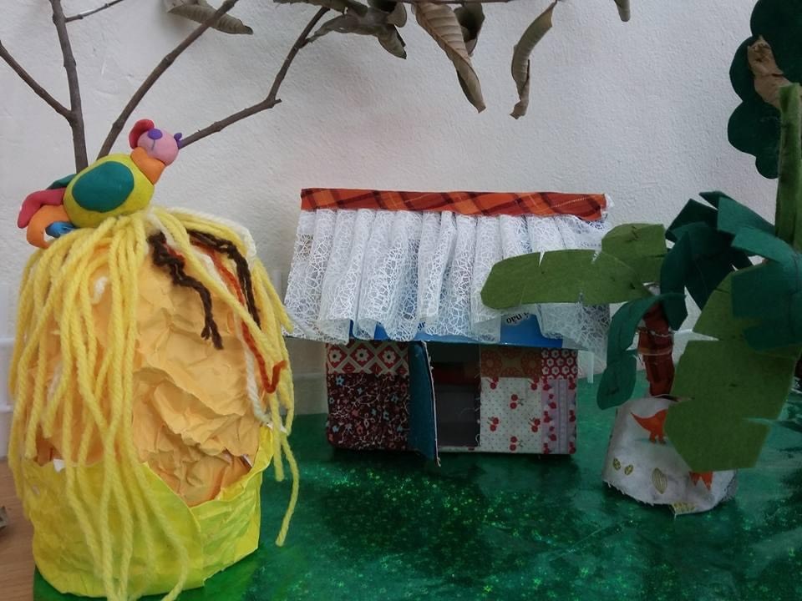
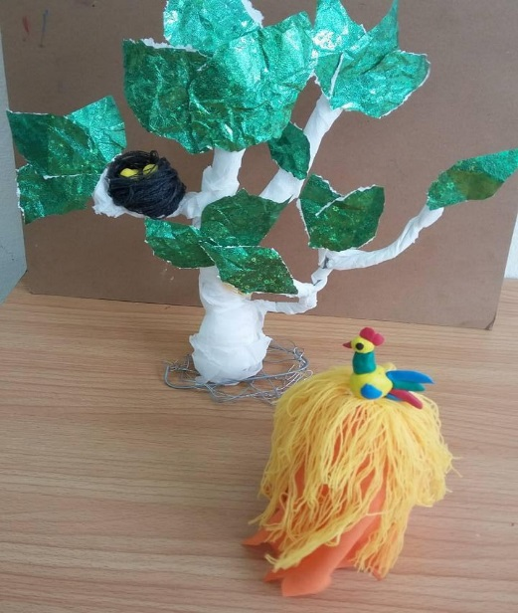
PHÒNG GIÁO DỤC & ĐÀO TẠO QUẬN LONG BIÊN

Slide 7
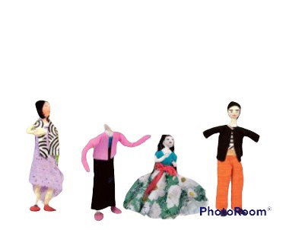
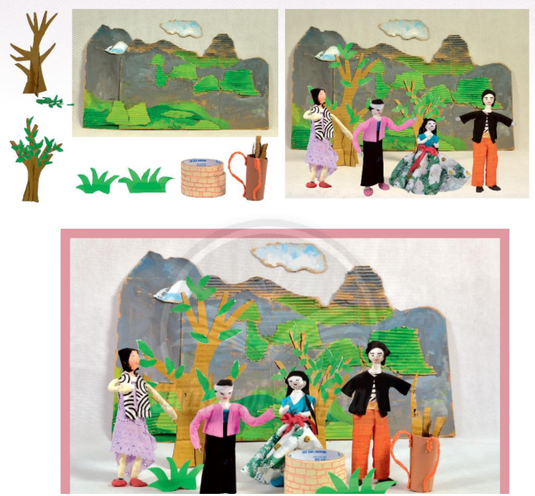
2. Kiến tạo kiến thức - kĩ năng
Bước 1: Tạo dáng người
Bước 2: Tạo thêm khung cảnh
phù hợp
Bước 3: Sắp xếp dáng người
và khung cảnh thành chủ đề

Slide 8
Bước 1: Tạo dáng người

Slide 9
Bước 2: Tạo thêm khung cảnh phù hợp

Slide 10
Bước 3: Sắp xếp dáng người
và khung cảnh thành chủ đề

Slide 11
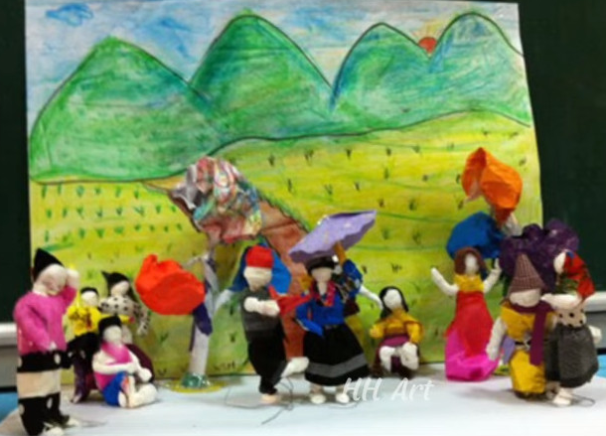
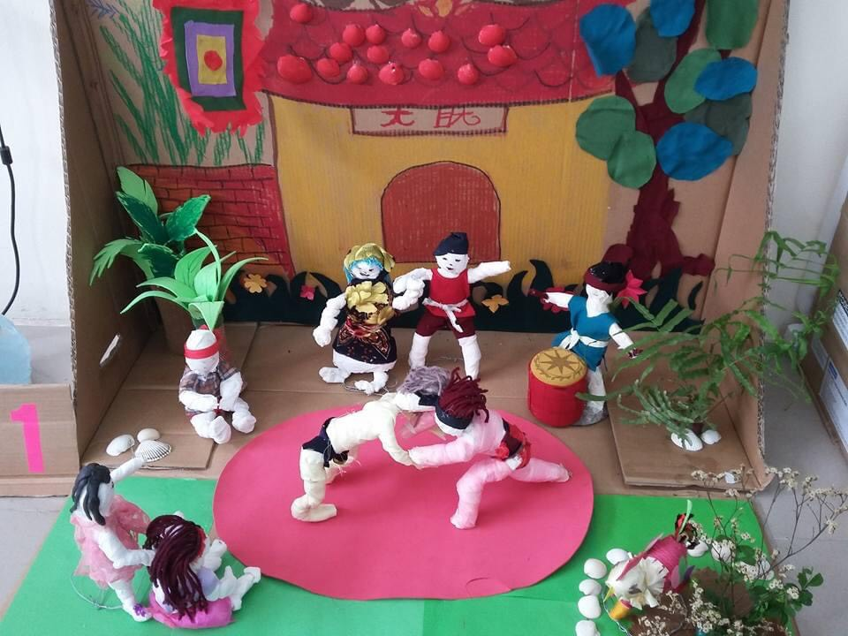
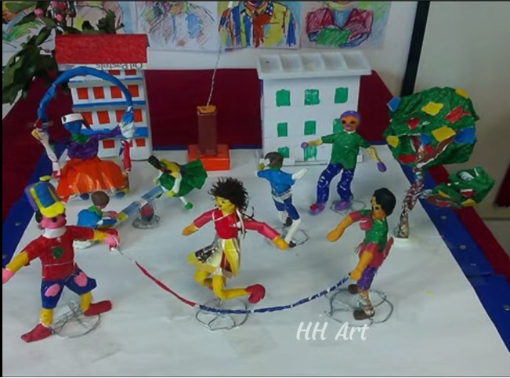
SẢN PHẨM THAM KHẢO

Slide 12

3. Luyện tập – Sáng tạo
Con hãy tạo thêm dáng người
và khung cảnh, sắp xếp các sản phẩm
tạo hình thành chủ đề yêu thích .

Slide 13




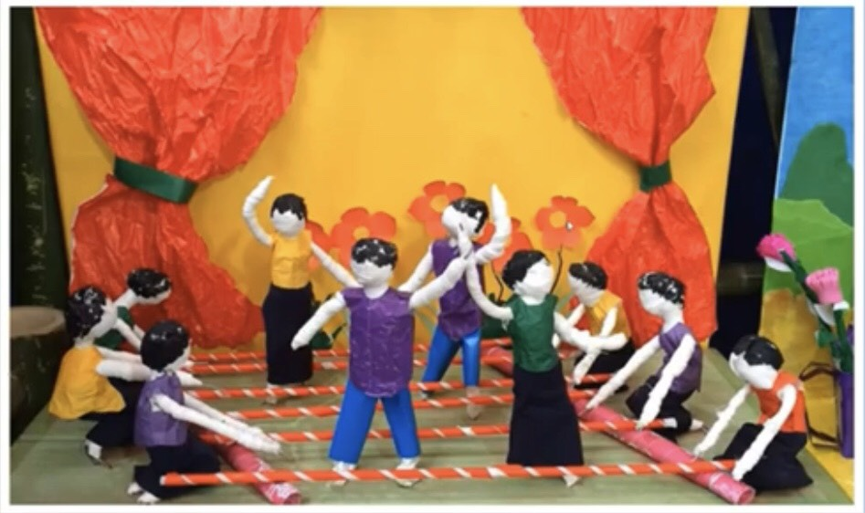
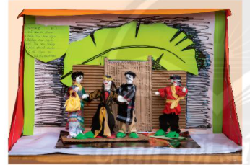
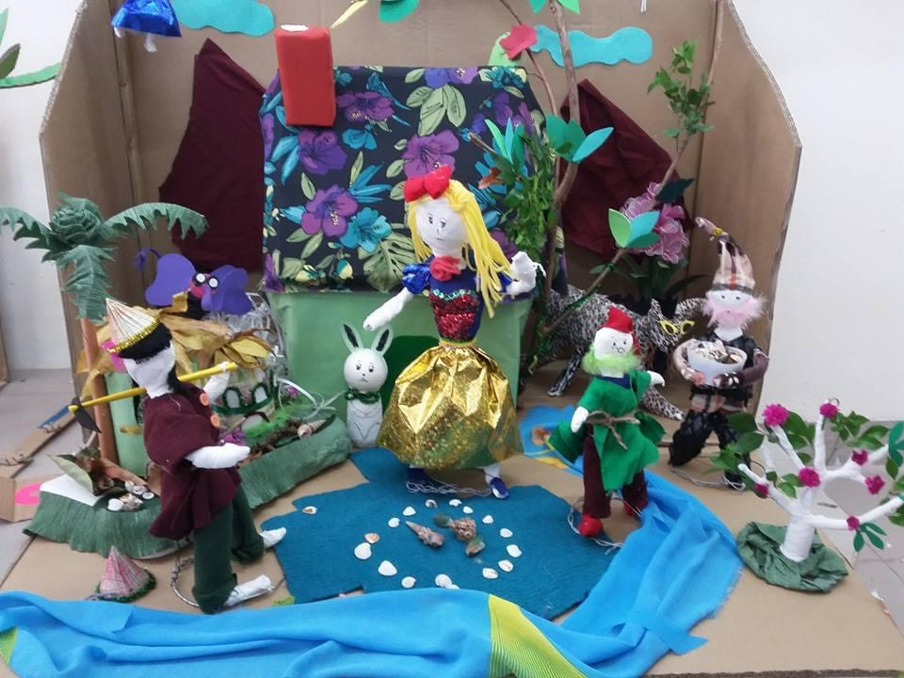
  4. VẬN DỤNG PHÁT TRIỂN

